Slide 1

PótkocsiPont
Rólúnk
Keresés
Regisztráció Belépés
Szűrés
Foglaláshoz, regisztráljon illetve lépjen be!
NÉV
Rövid leírás

Slide 2
PótkocsiPont
Rólúnk
Keresés
Regisztráció Belépés
Szűrés
REGISSZTRÁCIÓ
Foglaláshoz, regisztráljon illetve lépjen be!
Vezetéknév:
Keresztnév:
Telefon:
Ország:
Irányítószám:
Vármegye:
Város:
Utca:
Házszám:
Email:
Jelszó:
Vezetéknév…
Keresztnév…
+(36)…
Országnév…
Irányítószám
Vármegye..
Város…
Utca
Házszám
E-mail…
Jelszó…
GOOGLE BELÉPÉS
REGISZTRÁCIÓ

Slide 3
PótkocsiPont
Rólúnk
Keresés
Regisztráció Belépés
Szűrés
Foglaláshoz, regisztráljon illetve lépjen be!
BELÉPÉS
Email:
Jelszó:
Keresés
Keresés
GOOGLE BELÉPÉS
BELÉPÉS

Slide 4
PótkocsiPont
S.A.
Rólúnk
Keresés
Szűrés
Eddigi Foglalások
Kedvencek
Kosár
Beállitások
Személyes adatok
Válassza ki a megfelelő utánfutót!
NÉV
Rövid leírás

Slide 5
PótkocsiPont
S.A.
Rólúnk
Keresés
Szűrés
Eddigi Foglalások
Kedvencek
Kosár
Beállitások
Személyes adatok
A kosár tartalma
Neve Mennyiség
+ 1 -
Ár:$$
Foglalás Időtartama: dátum
Tovább a fizetéshez

Slide 6
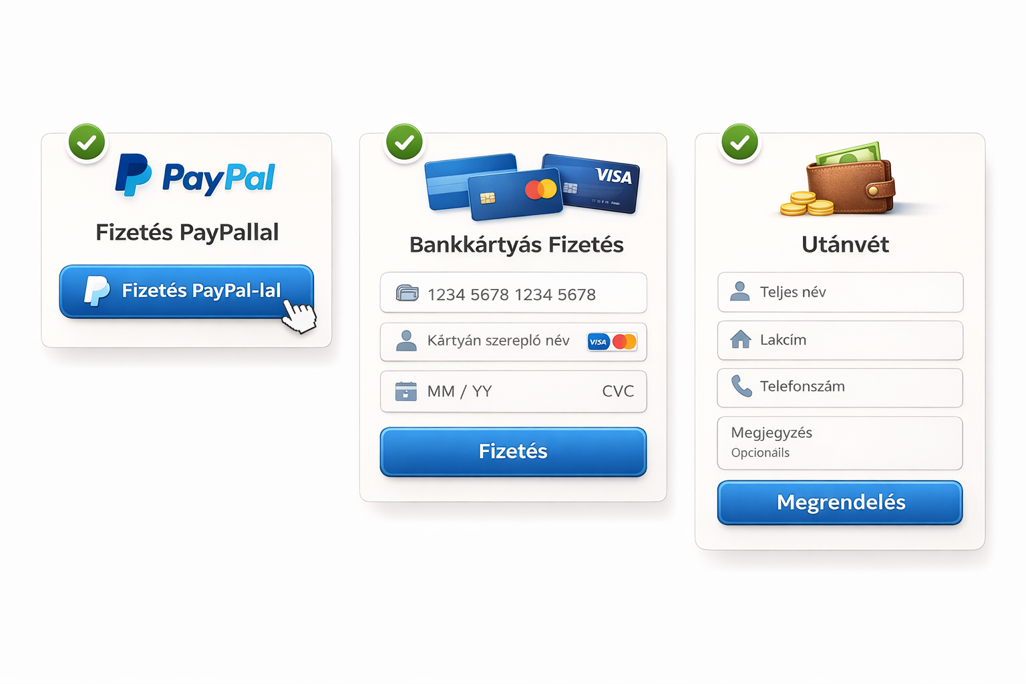
PótkocsiPont
S.A.
Rólúnk
Keresés
Szűrés
Eddigi Foglalások
Kedvencek
Kosár
Beállitások
Személyes adatok

Slide 7
PótkocsiPont
S.A.
Rólúnk
Keresés
Szűrés
Eddigi Foglalások
Kedvencek
Kosár
Beállitások
Személyes adatok
EDDIGI FOGLALÁSAIM!
NÉV
Foglalás Dátum
FOGLALT IDŐPONTOK:
DÁTUM
Mennyiség:
DB
ÁR:
$$
Törlés
2. NÉV
Foglalás Dátum
FOGLALT IDŐPONTOK:
DÁTUM
Mennyiség:
DB
ÁR:
$$
Törlés

Slide 8
PótkocsiPont
Rólúnk
Keresés
Regisztráció Belépés
Szűrés
SZEMÉLYES ADATOK
Foglaláshoz, regisztráljon illetve lépjen be!
Vezetéknév:
Keresztnév:
Telefon:
Ország:
Irányítószám:
Vármegye:
Város:
Utca:
Házszám:
Email:
Jelszó:
Vezetéknév…
Keresztnév…
+(36)…
Országnév…
Irányítószám
Vármegye..
Város…
Utca
Házszám
E-mail…
Jelszó…
MENTÉS

Slide 9
PótkocsiPont
S.A.
Rólúnk
Keresés
Szűrés
Eddigi Foglalások
Kedvencek
Kosár
Beállitások
Személyes adatok
KEDVENCEIM!
NÉV
Rövid leírás

